Slide 1
Bài 105
PHÉP TRỪ TRONG PHẠM VI
10 000
(Sách giáo khoa Toán 3 - Tập hai - Trang 21)

Slide 2
Thứ … ngày … tháng … năm ….
Bài 105
Phép trừ trong phạm vi
10 000

Slide 3
KHỞI ĐỘNG
Câu 1
Kết quả phép cộng 260 + 2000 là:
A. 4400
B. 2260
C. 4240
Hết giờ
Đáp án
B
5
15
8
3
7
14
17
16
4
2
18
6
11
12
13
9
0
10
19
20
1
Câu hỏi
Thời gian
Đáp án

Slide 4
Câu 2
A. 6065
B. 4165
C. 4175
Kết quả phép cộng 2491 + 3574 là:
Hết giờ
Đáp án
A
5
15
8
3
7
14
4
2
6
11
12
13
9
0
10
1
Câu hỏi
Thời gian
Đáp án

Slide 5
Thứ , ngày tháng năm 2023
Toán
Bài 105: Phép trừ các số trong phạm vi 10 000.

Slide 6
7382 - 4637 = ?
 2 không trừ được 7, lấy 12 trừ 7 bằng 5, viết 5 nhớ 1.


7
3
8
2
-
 8 bớt1 bằng 7; 7 trừ 3 bằng 4, viết 4.
4
6
3
7
 3 không trừ đựơc 6, lấy 13 trừ 6 bằng 7, viết 7 nhớ 1.
2
7
4
5
7382 - 4637 =
 7 bớt 1 bằng 6; 6 trừ 4 bằng 2, viết 2.
2745
QUY TẮC:
“Muốn trừ các số trong phạm vi 10 000, ta viết số bị trừ, rồi viết số trừ dưới số bị trừ sao cho các chữ số ở cùng một hàng đều thẳng cột với nhau; rồi viết dấu trừ giữa hai số, kẻ vạch ngang dưới hai số và trừ từ phải sang trái, bắt đầu từ hàng đơn vị”.

Slide 7
Muốn trừ các số có bốn chữ số, ta làm như sau:
+ Bước 1: Đặt tính
- Viết số bị trừ.
- Viết số trừ dưới số bị trừ sao cho các chữ số
ở cùng một hàng đều thẳng cột với nhau.
- Viết dấu trừ.
- Kẻ vạch ngang.
+ Bước 2: Thực hiện tính từ phải sang trái

Slide 8
THỰC HÀNH
LUYỆN TẬP

Slide 9
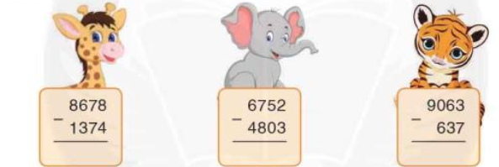
Toaùn Phép trừ các số trong phạm vi 10 000
1
Tính:
8 678
6 752
9 063
-
-
-
1 374
4 803
637
7 304
1 949
8 426

Slide 10
Toán
Phép trừ các số trong phạm vi 10 000
Bài 2
Đặt tính rồi tính:
6 735
2 816
7 033
5 126
1 694
975
-
-
-
3 919
1 907
719

Slide 11
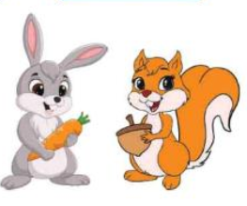
Bài 3: Tính đến hôm nay, Thỏ Xám đã được 1200 ngày tuổi, Sóc Đỏ được 2100 ngày tuổi. Hỏi Sóc Đỏ nhiều hơn Thỏ Xám bao nhiêu ngày tuổi?
Tóm tắt:
Thỏ Xám : 1200 ngày tuổi
Sóc Đỏ : 2100 ngày tuổi
Hỏi Sóc Đỏ hơn Thỏ Xám : …..ngày tuổi?

Slide 12
Tóm tắt:
Thỏ Xám : 1200 ngày tuổi
Sóc Đỏ : 2100 ngày tuổi
Hỏi Sóc Đỏ hơn Thỏ Xám : …..ngày tuổi?
Bài giải
Sóc Đỏ hơn Thỏ Xám số ngày tuổi là:
2100 – 1200 = 900 (ngày tuổi)
Đáp số: 900 ngày tuổi.

Slide 13
VẬN DỤNG

Slide 14
TRÒ CHƠI
AI TINH MẮT HƠN?

Slide 15
AI TINH MẮT HƠN?
ĐÚNG GHI Đ, SAI GHI S
1
2
3
4
0
4753
7360
207
6962
2071
369
4
-
-
-
-
312
317
7
7
1923
S
0
S
57
7160
4891
Đ
3
S
5
4
3
2
1
0
5
4
3
2
1
0
0
0
5
4
3
2
1
0
0
2
0
5
4
3
1
0

Slide 16
DẶN DÒ
1.
2.

Slide 17
Chúc các em học tốt

Slide 18
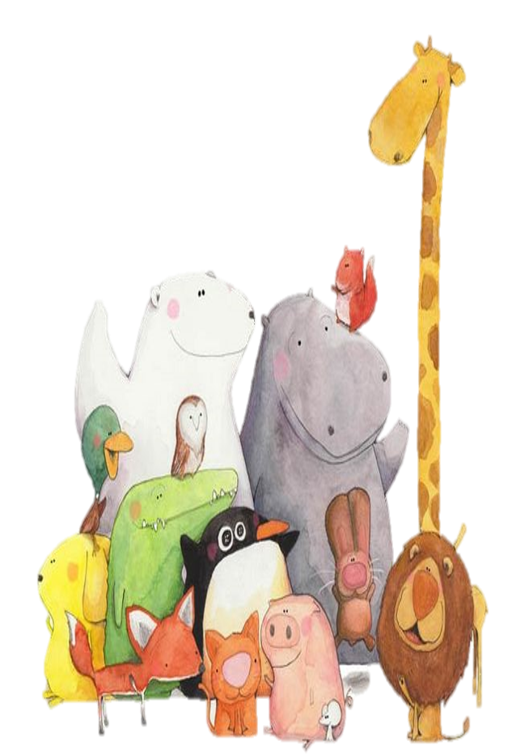
Tạm biệt các em!

